Slide 1

Оценка качества обслуживания в розничной сети Банка
Оценка банкоматов и информационно-платежных терминалов
Результаты исследования по г. Сочи
Отчет подготовлен компанией: MyTask
Январь 2013

Slide 2
СОДЕРЖАНИЕ
  Описание исследования
  Ключевые выводы и рекомендации
  Результаты проверок отделений Сбербанка по г. Сочи
  среднее значение показателей по всем отделениям
  индексы качества
  стандарты сервиса
  техника продаж
  проблемные блоки
  Приложение. Неоцениваемые вопросы
  скорость обслуживания
  оценка консультации
  комментарии по качеству обслуживания
  Результаты проверок банкоматов и информационно-платежных терминалов
  среднее значение показателей по типам устройств
  средняя общая оценка
  фотоотчет

Slide 3
ОПИСАНИЕ ИССЛЕДОВАНИЯ (1)
Исследование качества обслуживания клиентов в отделениях банка в г. Сочи по фактору «Работа персонала» (далее: индексы качества)
Проверка выполнения принятых в банке стандартов качества обслуживания (далее: стандарты сервиса)
Оценка навыков продаж банковских продуктов (далее: техника продаж)
Оценка состояния сети банкоматов
ЦЕЛИ ИССЛЕДОВАНИЯ
МЕТОД ИССЛЕДОВАНИЯ
Новая технология, платформа на базе мобильного приложения MyTask для смартфонов, позволяющего производить аудиозапись при посещении отделений банка, делать фотографии банкоматов, а также вносить ответы в опросные листы и отправлять отчеты сразу после посещения необходимой точки.
МЕХАНИКА ИССЛЕДОВАНИЯ
1 посещение в каждое отделение банка (по сценарию «Депозит») с использованием смартфона и приложения MyTask
1 посещение каждого банкомата с использованием смартфона и приложения MyTask
ПРОГРАММА ИССЛЕДОВАНИЯ
33 посещения в 33 отделения банка
Фотофиксация 269 банкоматов и информационно-платежных терминалов
ГЕОГРАФИЯ ИССЛЕДОВАНИЯ
г. Сочи, а также Лазаревский, Адлерский, Хостинский районы и Красная поляна
ПЕРИОД ПРОВЕДЕНИЯ ИССЛЕДОВАНИЯ
1 декабря – 31 декабря 2012 г.
Notes:
3

Slide 4



ОПИСАНИЕ ИССЛЕДОВАНИЯ (2)
  Анкета тайного покупателя включает в себя 2 типа вопросов:
  считаемые - ответы на вопросы данного типа имеют существенное значение в итоговой оценке по анкете
  не считаемые – ответы на данные вопросы носят информативный характер и не влияют на оценку по анкете
  Каждый считаемый вопрос описывает принятые стандарты обслуживания:
  стандарт выполнен - 1 балл
  стандарт не выполнен - 0 баллов
  Исключения: Если ТП не может оценить выполнение стандарта, то вопрос исключается из подсчета.
ПОДХОД К АНАЛИЗУ ДАННЫХ
Не меняем
Индекс качества в разной степени зависит от трех характеризующих его критериев, каждый из которых имеет свой «вес»:
Стандарты сервиса рассчитываются как отношение суммы набранных баллов по блоку вопросов «стандарты» к сумме максимально возможных баллов по блоку
Техника продаж рассчитывается как отношение суммы набранных баллов по блоку вопросов «техника продаж» к сумме максимально возможных баллов по блоку
ИССЛЕДУЕМЫЕ ПОКАЗАТЕЛИ
Индекс качества
Отношение к клиентам (30%)
Внимание к потребностям (35%)
Навыки и знания сотрудников (35%)
Показатели индексов качества вычисляются путем сложения отношений набранных баллов по каждому критерию к количеству максимально возможных, умноженных на «вес» каждого критерия.
Notes:
4

Slide 5
ОПИСАНИЕ ИССЛЕДОВАНИЯ (3)
ПРОФИЛЬ ТАЙНЫХ ПОКУПАТЕЛЕЙ
  Мужчина/женщина 25-60 лет
  Работают не в банковской сфере
  Совершили пробный визит в банк
ТРЕБОВАНИЯ К ТАЙНЫМ ПОКУПАТЕЛЯМ
  Возраст от 25 лет
  Наличие смартфона и доступа к Интернет
  Хорошая память, внимательность к деталям, пунктуальность, умение войти в заданные роли
АНКЕТА ТАЙНОГО ПОКУПАТЕЛИ
Анкету Тайного Покупателя можно разделить на следующие разделы:
    Личные данные
    Образование
    Опыт работы тайным покупателем
    Опыт работы – резюме (Headhunter)
Notes:
5

Slide 6
СОДЕРЖАНИЕ
  Описание исследования
  Ключевые выводы и рекомендации
  Результаты проверок отделений Сбербанка по г. Сочи
  среднее значение показателей по всем отделениям
  индексы качества
  стандарты сервиса
  техника продаж
  проблемные блоки
  Приложение. Неоцениваемые вопросы
  скорость обслуживания
  оценка консультации
  комментарии по качеству обслуживания
  Результаты проверок банкоматов и информационно-платежных терминалов
  среднее значение показателей по типам устройств
  средняя общая оценка
  фотоотчет

Slide 7
КЛЮЧЕВЫЕ ВЫВОДЫ И РЕКОМЕНДАЦИИ
Для улучшения исследуемых показателей необходимо акцентировать внимание сотрудников на следующем:
  Знакомство с клиентом
  Пояснение причин невозможности обслуживания и извинении за ожидание
Рекомендуется уделять больше внимания взаимодействию с каждым клиентом:
  Понимание цели визита клиента и краткое информирование
  Информирование о специальных предложениях, а также о минимальных и максимальных суммах вклада
Notes:
7

Slide 8
СОДЕРЖАНИЕ
  Описание исследования
  Ключевые выводы и рекомендации
  Результаты проверок отделений Сбербанка по г. Сочи
  среднее значение показателей по всем отделениям
  индексы качества
  стандарты сервиса
  техника продаж
  проблемные блоки
  Приложение. Неоцениваемые вопросы
  скорость обслуживания
  оценка консультации
  комментарии по качеству обслуживания
  Результаты проверок банкоматов и информационно-платежных терминалов
  среднее значение показателей по типам устройств
  средняя общая оценка
  фотоотчет

Slide 9
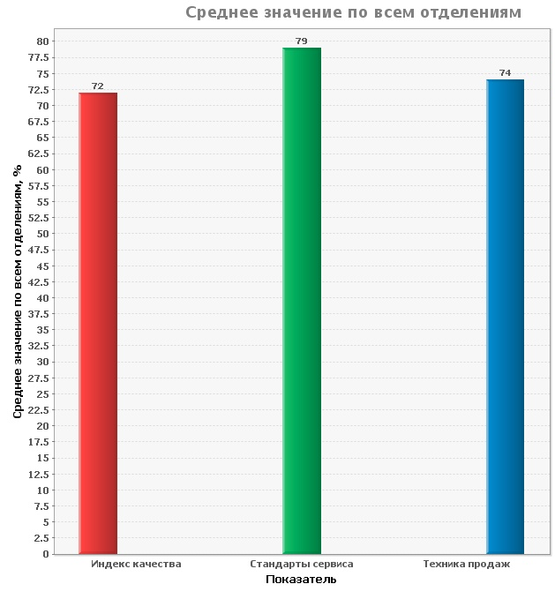
Среднее значение показателей по всем отделениям Сбербанка
Среднее значение по выполнению показателя «Стандарты сервиса» равно 79%, что превышает значения по параметрам «Индекс качества» и «Техника продаж».

Slide 10
СОДЕРЖАНИЕ
  Описание исследования
  Ключевые выводы и рекомендации
  Результаты проверок отделений Сбербанка по г. Сочи
  среднее значение показателей по всем отделениям
  индексы качества
  стандарты сервиса
  техника продаж
  проблемные блоки
  Приложение. Неоцениваемые вопросы
  скорость обслуживания
  оценка консультации
  комментарии по качеству обслуживания
  Результаты проверок банкоматов и информационно-платежных терминалов
  среднее значение показателей по типам устройств
  средняя общая оценка
  фотоотчет

Slide 11
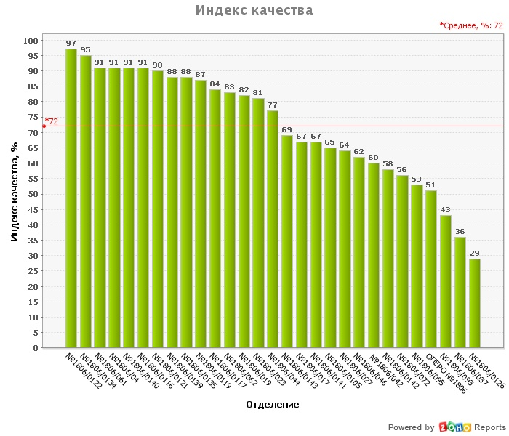
СРЕДНЕЕ ЗНАЧЕНИЕ ПО ПАРАМЕТРУ ИНДЕКСЫ КАЧЕСТВА
Индексы качества
Стандарты сервиса
Техника
продаж
По итогам проведенного исследования среднее значение «Индекса качества» равно 72%.

Slide 12
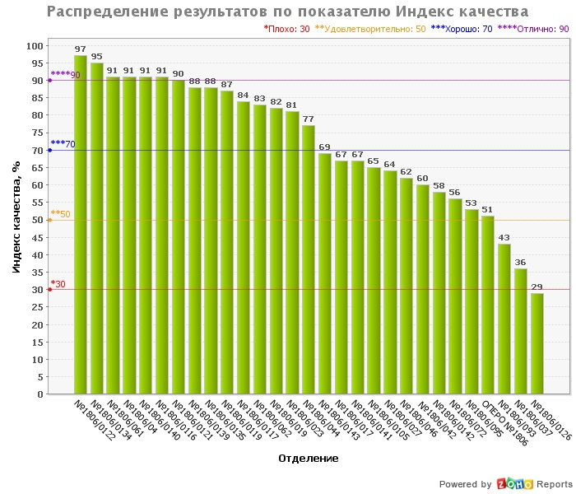
ИТОГОВАЯ ОЦЕНКА ПО ИНДЕКСАМ КАЧЕСТВА
Индекс качества
Стандарты сервиса
Техника
продаж
Лучших результатов достигли отделения № 1806/0122 – 97%, 1806/0134 – 95%, 1806/0140, 1806/04, 1806/116, 1806/061 – по 91%.

Slide 13
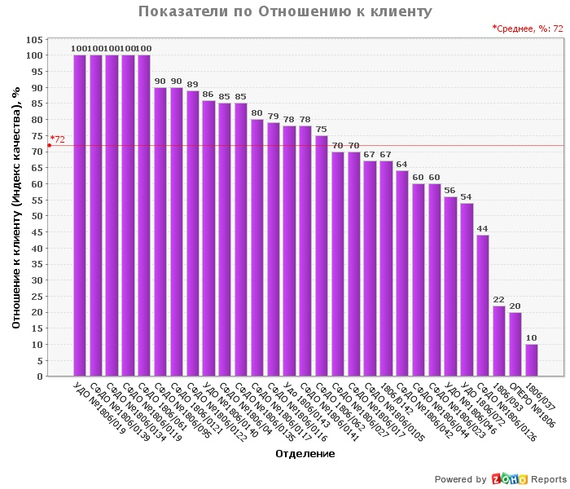
ИТОГОВАЯ ОЦЕНКА ПО ОТНОШЕНИЮ
К КЛИЕНТУ
Индекс качества
Стандарты сервиса
Техника
продаж
Средний показатель параметра «Отношение к клиенту» равен 72%. Лучшими показали себя отделения № 1806/019, 1806/0139, 1806/0134, 1806/0119, 1806/061, выполнившие данный параметр на 100%.

Slide 14
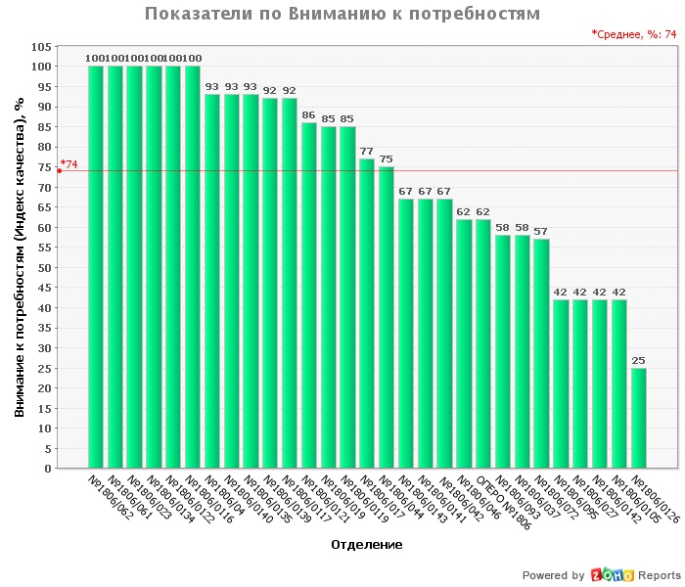
ИТОГОВАЯ ОЦЕНКА ПО ВНИМАНИЮ К ПОТРЕБНОСТЯМ
Индекс качества
Стандарты сервиса
Техника
продаж
Средний показатель параметра «Внимание к потребностям» составляет 74%. Отличную оценку получили № 1806/023, 1806/0134, 1806/0122, 1806/0116, 1806/062, 1806/061 – 100 %.

Slide 15
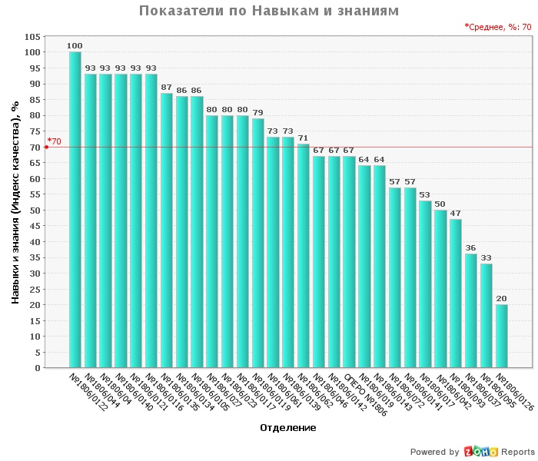
ИТОГОВАЯ ОЦЕНКА ПО НАВЫКАМ И ЗНАНИЯМ
Индекс качества
Стандарты сервиса
Техника
продаж
Среднее значение по критерию «Навыки и знания» равно 70%. Лучшие результаты показало отделение № 1806/0122.

Slide 16
СОДЕРЖАНИЕ
  Описание исследования
  Ключевые выводы и рекомендации
  Результаты проверок отделений Сбербанка по г. Сочи
  среднее значение показателей по всем отделениям
  индексы качества
  стандарты сервиса
  техника продаж
  проблемные блоки
  Приложение. Неоцениваемые вопросы
  скорость обслуживания
  оценка консультации
  комментарии по качеству обслуживания
  Результаты проверок банкоматов и информационно-платежных терминалов
  среднее значение показателей по типам устройств
  средняя общая оценка
  фотоотчет

Slide 17
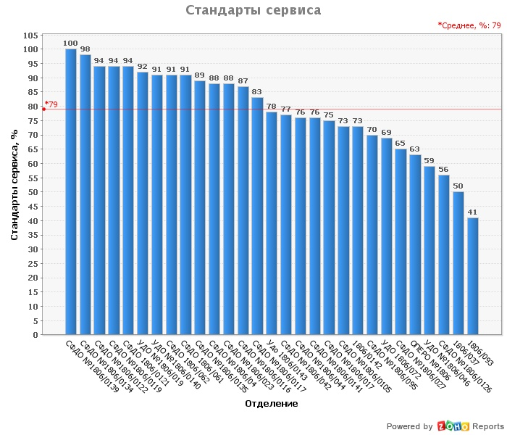
СРЕДНЕЕ ЗНАЧЕНИЕ ПО
СТАНДАРТАМ СЕРВИСА
Индексы качества
Стандарты сервиса
Техника
продаж
По параметру «Стандарты сервиса» среднее значение равно 79%.

Slide 18

ИТОГОВАЯ ОЦЕНКА ПО
СТАНДАРТАМ СЕРВИСА
Индексы качества
Стандарты сервиса
Техника
продаж
По данному критерию оценку «отлично» получили следующие отделения банка: № 1806/0139, 1806/0134, 1806/0122, 1806/0119, 1806/0121, 1806/0119, 1806/0140, 1806/062, 1806/061.

Slide 19
СОДЕРЖАНИЕ
  Описание исследования
  Ключевые выводы и рекомендации
  Результаты проверок отделений Сбербанка по г. Сочи
  среднее значение показателей по всем отделениям
  индексы качества
  стандарты сервиса
  техника продаж
  проблемные блоки
  Приложение. Неоцениваемые вопросы
  скорость обслуживания
  оценка консультации
  комментарии по качеству обслуживания
  Результаты проверок банкоматов и информационно-платежных терминалов
  среднее значение показателей по типам устройств
  средняя общая оценка
  фотоотчет

Slide 20
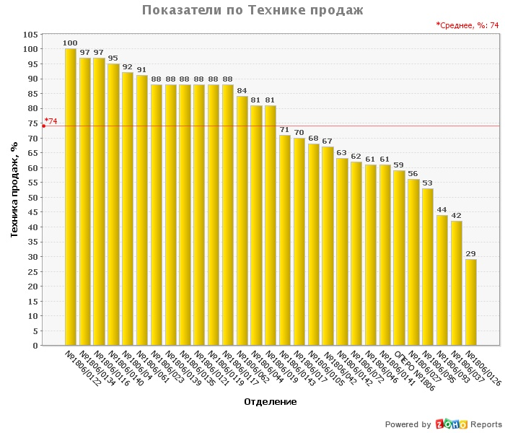
СРЕДНЕЕ ЗНАЧЕНИЕ
ПО ТЕХНИКЕ ПРОДАЖ
Индексы качества
Стандарты сервиса
Техника
продаж
Средний показатель по параметру «Техника продаж» находится на уровне 74%.

Slide 21
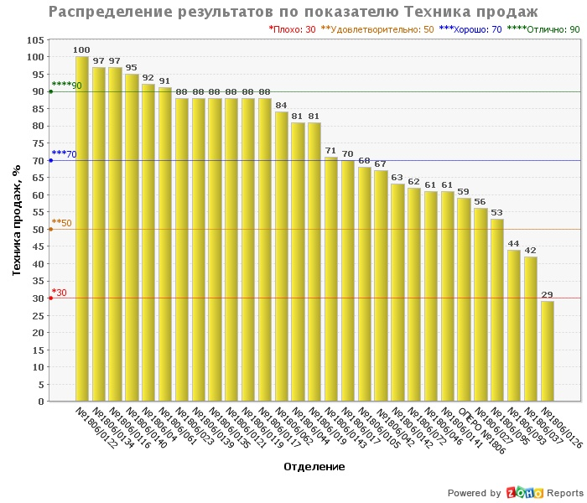
ИТОГОВАЯ ОЦЕНКА
ПО ТЕХНИКЕ ПРОДАЖ
Индексы качества
Стандарты сервиса
Техника
продаж
Лучшие результаты по данному параметру оказались у отделений № 1806/0122 – 100%, 1806/0134 – 97%, 1806/0116 – 97%, 1806/0140 – 95%,1806/04 – 92%, 1806/061 – 91%.

Slide 22
СРАВНЕНИЕ ПОКАЗАТЕЛЕЙ ПО
ОТДЕЛЕНИЯМ СБЕРБАНКА
По итогам исследования лидирующие позиции заняли отделения № 1806/0122 и 1806/0134. Самые низкие результаты показало отделение №1806/126, получившее оценку «плохо» по параметрам «Техника продаж» и «Индекс качества» .

Slide 23
СОДЕРЖАНИЕ
  Описание исследования
  Ключевые выводы и рекомендации
  Результаты проверок отделений Сбербанка по г. Сочи
  среднее значение показателей по всем отделениям
  индексы качества
  стандарты сервиса
  техника продаж
  проблемные блоки
  Приложение. Неоцениваемые вопросы
  скорость обслуживания
  оценка консультации
  комментарии по качеству обслуживания
  Результаты проверок банкоматов и информационно-платежных терминалов
  среднее значение показателей по типам устройств
  средняя общая оценка
  фотоотчет

Slide 24
ПРОБЛЕМНЫЕ БЛОКИ
Для улучшения исследуемых показателей необходимо акцентировать внимание сотрудников на взаимодействии с клиентом, а именно:
  Знакомстве с клиентом
  Пояснении причин невозможности обслуживания и извинении за ожидание
Основные проблемные направления | Выполнение
Консультант уточнил Ваше имя/ спросил, как к Вам лучше обращаться? | 29%
Представился ли Вам консультант? | 14%
Извинился ли сотрудник за перерыв, возникший во время консультации (ДО того, как прервать консультацию)? | 7%
Сотрудник, у которого Вы получили консультацию, извинился перед Вами за то, что пришлось долго ожидать/поблагодарил за ожидание | 33%
При отсутствии возможности отвлечься от текущих дел сотрудник извинился, объяснил причины, по которым Вас нельзя обслужить сейчас, сообщил время ожидания? | 10%
Вежливость, этикет
Notes:
24

Slide 25
ПРОБЛЕМНЫЕ БЛОКИ
Для улучшения исследуемых показателей также необходимо обратить внимание сотрудников на следующее:
  Понимание цели визита клиента и краткое информирование
  Информирование о специальных предложениях, а также о минимальных и максимальных суммах вклада
Основные проблемные направления | Выполнение
Специалист уточнил цель Вашего визита? ("Что Вас интересует?", "Какие у Вас есть вопросы?", "Чем я могу Вам помочь?" и т.п.) | 45%
Консультант уточнил цель Вашего визита? ("Что Вас интересует?", "Какие у Вас есть вопросы?", "Чем я могу Вам помочь?" и т.п.) | 29%
Консультант рассказал Вам кратко об условиях и видах интересующего Вас банковского продукта, после того как узнал цель Вашего визита? | 29%
В завершении консультации сотрудник предложил сделать вклад сейчас? | 45%
Умение разобраться в потребностях клиента
Умение завершить сделку
Notes:
25

Slide 26
СОДЕРЖАНИЕ
  Описание исследования
  Ключевые выводы и рекомендации
  Результаты проверок отделений Сбербанка по г. Сочи
  среднее значение показателей по всем отделениям
  индексы качества
  стандарты сервиса
  техника продаж
  проблемные блоки
  Приложение. Неоцениваемые вопросы
  скорость обслуживания
  оценка консультации
  комментарии по качеству обслуживания
  Результаты проверок банкоматов и информационно-платежных терминалов
  среднее значение показателей по типам устройств
  средняя общая оценка
  фотоотчет

Slide 27
СКОРОСТЬ ОБСЛУЖИВАНИЯ В ОТДЕЛЕНИЯХ БАНКА
В целом по Сбербанку среднее время ожидания клиента в очереди не превысило 10 мин.
 | Сбербанк
Доля клиентов, ожидавших менее 15 минут | 85%
Доля клиентов, ожидавших менее 10 минут | 73%
Notes:
27

Slide 28
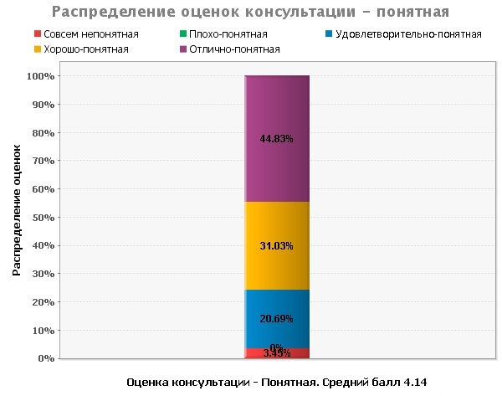
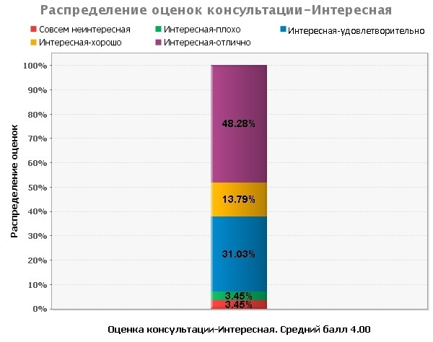

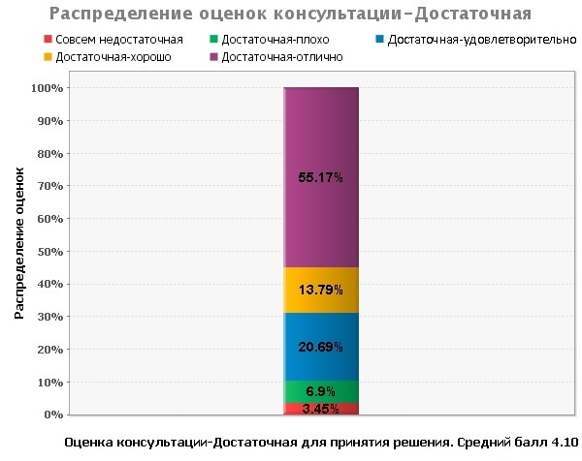
ОЦЕНКА КОНСУЛЬТАЦИЙ В ОТДЕЛЕНИЯХ БАНКА
Средняя оценка консультаций в отделениях банка равна 4 баллам. В целом, консультации были интересны и понятны. Для 55,17% клиентов консультация была достаточной для принятия решения.

Slide 29
КОММЕНТАРИИ ПО КАЧЕСТВУ ОБСЛУЖИВАНИЯ
В ОТДЕЛЕНИЯХ БАНКА
Ниже приведены наиболее заметные отзывы ТП о работе сотрудников банка:
«Несмотря на небольшие размеры и отсутствие электронной очереди, отделение оставило очень приятное впечатление, чистое, светлое, получил полную консультацию готов оформить в нем вклад и рекомендовать другим людям.»
«Пассивное отношение к клиенту, равнодушные и формальные ответы на вопросы, скучающее лицо, манера избегать зрительного контакта при беседе, ощущение недостаточной компетентности.»
«Полученная консультация заставила увидеть перед собой глубоко компетентного сотрудника, не зазубрившего инструкции, а хорошо разбирающегося и понимающего в предложениях банка, доброжелательного по отношению к клиенту, уважающему в нем личность.»
«Сотрудник отвечал по бумаге, не предложил окончательного решения, не объяснил чем отличается один вклад от другого, не объяснил всех преимуществ вкладов.»
«Сотрудник был очень позитивно ко мне настроен, четко предоставил полную информацию. И несмотря на то, что вклад я не открыла, оставался любезным и дружелюбно настроенным..»
«Я не получил достаточно полную информацию и не узнал явных преимуществ вкладов сбербанка для принятия решения.»

Slide 30
СОДЕРЖАНИЕ
  Описание исследования
  Ключевые выводы и рекомендации
  Результаты проверок отделений Сбербанка по г. Сочи
  среднее значение показателей по всем отделениям
  индексы качества
  стандарты сервиса
  техника продаж
  проблемные блоки
  Приложение. Неоцениваемые вопросы
  скорость обслуживания
  оценка консультации
  комментарии по качеству обслуживания
  Результаты проверок банкоматов и информационно-платежных терминалов
  средние показатели по типам устройств
  фотоотчет

Slide 31
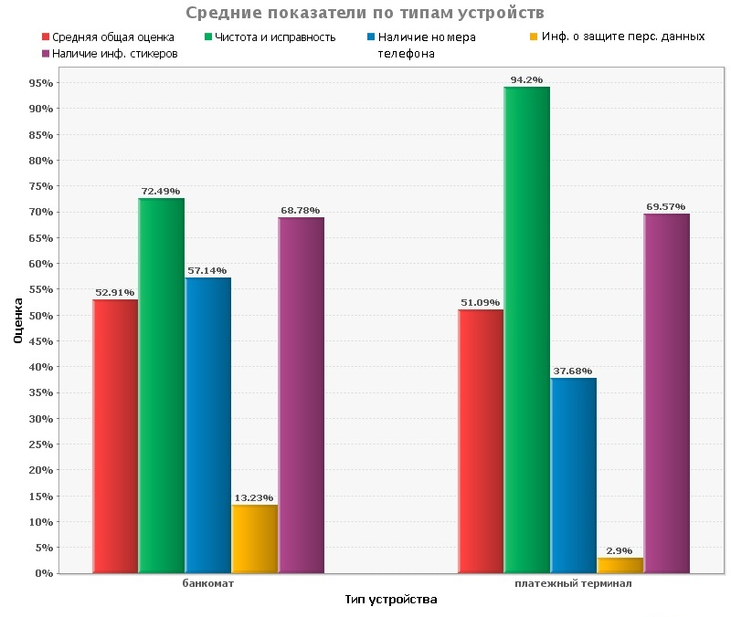
СРЕДНИЕ ПОКАЗАТЕЛИ ПО ТИПАМ УСТРОЙСТВ САМООБСЛУЖИВАНИЯ
Если сравнивать типы устройств по параметру «чистота и исправность», то платежные терминалы получили более высокие оценки. Однако информационные стикеры о защите персональных данных и с номером телефона присутствуют в большей степени на банкоматах.

Slide 32
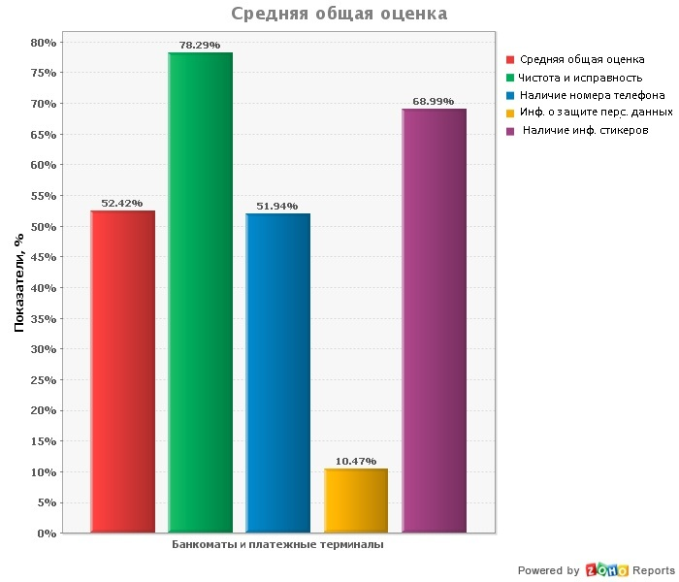
СРЕДНЯЯ ОБЩАЯ ОЦЕНКА
Основная часть устройств самообслуживания получила хорошую оценку по параметру «чистота и исправность». Следует обратить внимание на наличие стикеров, информирующих о защите персональных данных, средний показатель по данному параметру равен 10,47%.

Slide 33
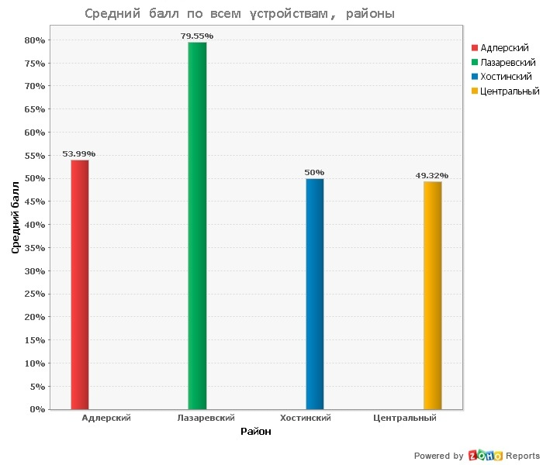
СРЕДНИЙ БАЛЛ ПО УСТРОЙСТВАМ САМООБСЛУЖИВАНИЯ В РАЗБИВКЕ ПО РАЙОНАМ
Если сравнивать Адлерский, Лазаревский, Хостинский и Центральный районы по состоянию банкоматов и информационно-платежных терминалов, то лидирующие позиции занимает Лазаревский район, средний балл по которому составляет 79,55%.

Slide 34
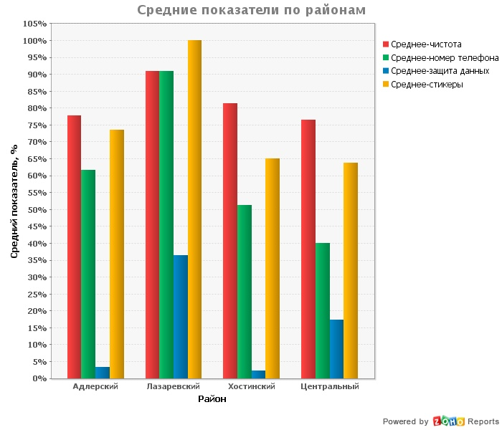
СРЕДНИЕ ПОКАЗАТЕЛИ ПО РАЙОНАМ
Средние показатели по всем исследуемым параметрам оценки устройств самообслуживания в Лазаревском районе значительно выше, чем в остальных, что говорит о лучшем состоянии банкоматов и платежных терминалов.

Slide 35
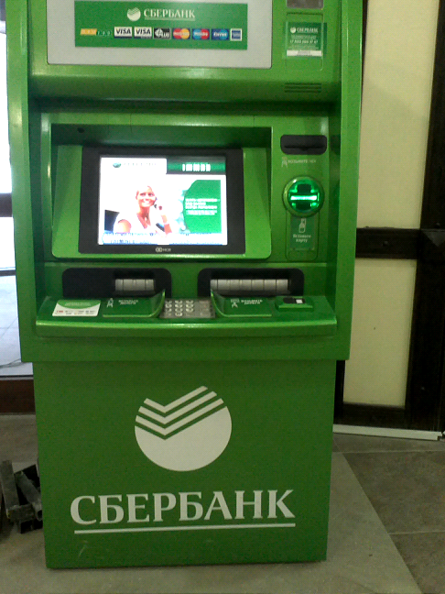
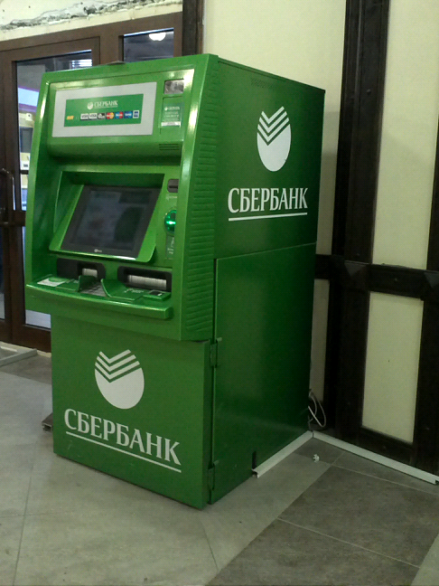
ФОТООТЧЕТ О СОСТОЯНИИ УСТРОЙСТВ САМООБСЛУЖИВАНИЯ

Slide 36
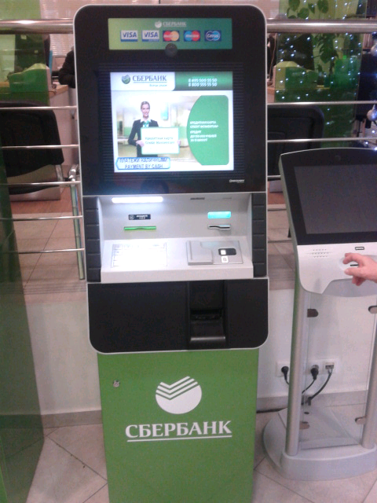
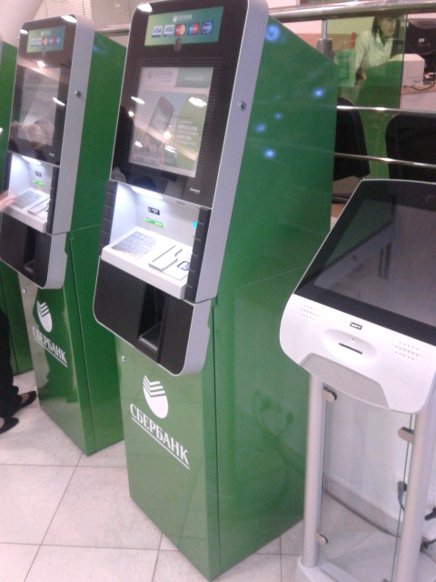
ФОТООТЧЕТ О СОСТОЯНИИ УСТРОЙСТВ САМООБСЛУЖИВАНИЯ

Slide 37
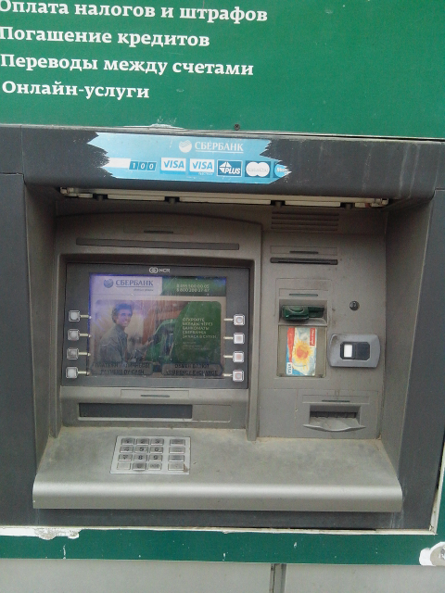
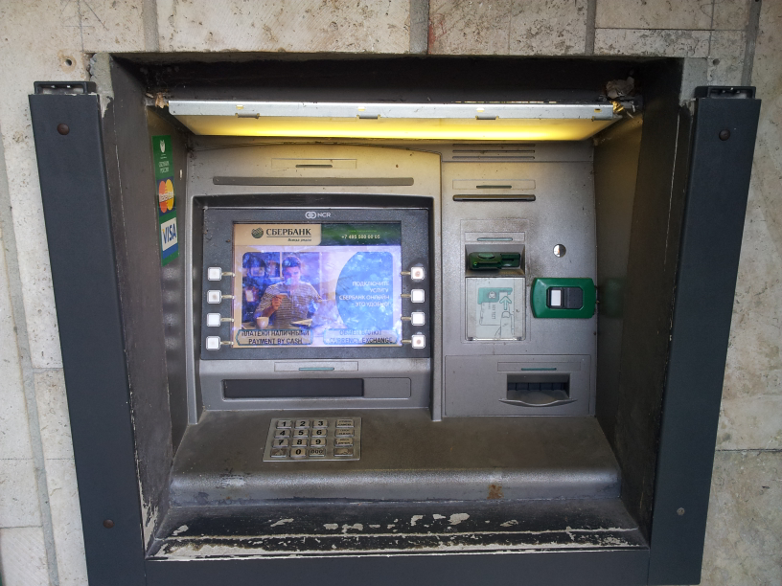
ФОТООТЧЕТ О СОСТОЯНИИ УСТРОЙСТВ САМООБСЛУЖИВАНИЯ

Slide 38
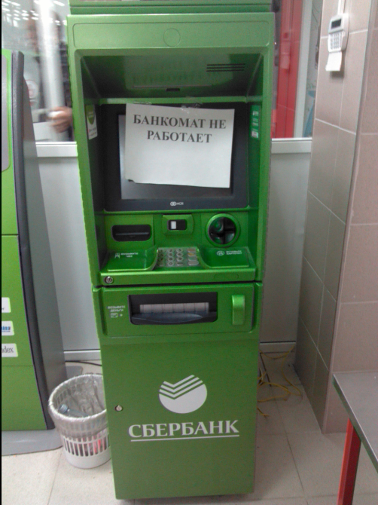
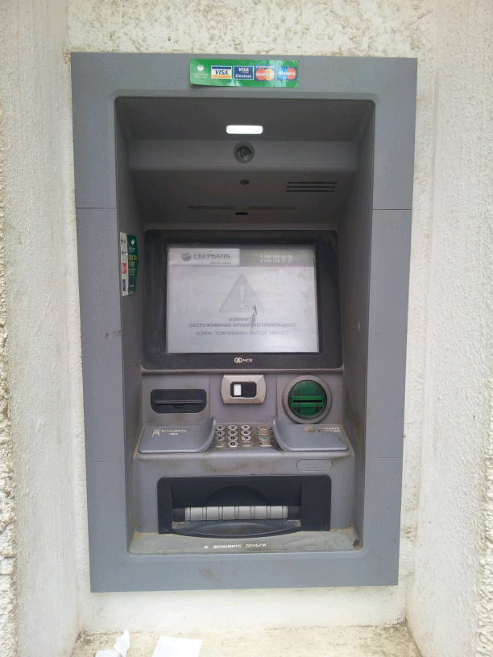
ФОТООТЧЕТ О СОСТОЯНИИ УСТРОЙСТВ САМООБСЛУЖИВАНИЯ

Slide 39
СПАСИБО!
Notes:
39

